Slide 1
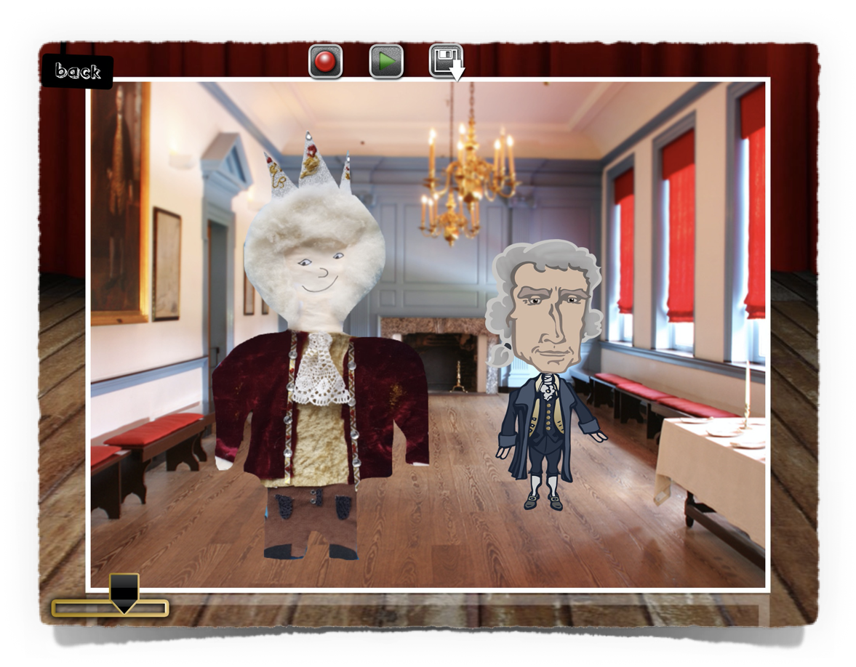
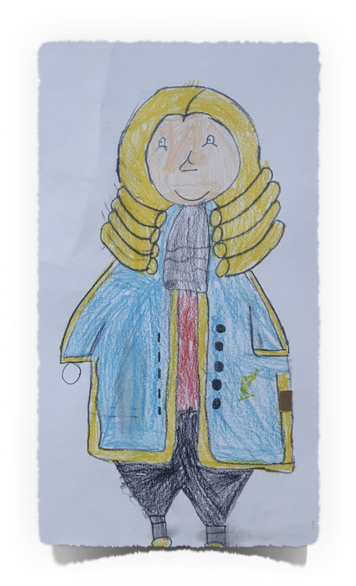
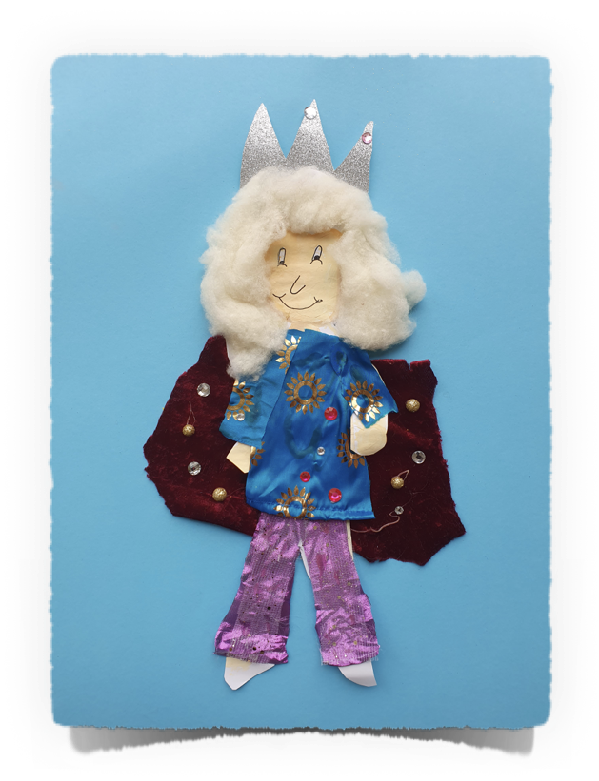

Erzählen von Geschichten mit einem digitalen
Puppentheater
Das Erzählen und Lesen von Geschichten macht nicht nur große Freude, es fördert vielfältige Kompetenzen der Kinder. Wenn Schülerinnen und Schüler auf diese Weise in der Grundschule positive Erfahrung im Umgang mit Sprache sammeln und Freude dabei empfinden, ist eine gute Basis für die sprachliche Entwicklung geschaffen. Eine wichtige Rolle kommt dabei dem eigenständigen Erfinden und Erzählen von Geschichten zu. Besonders motivierend ist die Umsetzung mit Medien. Der Einsatz einer App, mit der sich eine Art digitales Puppentheater erstellen lässt, ermöglicht den Kindern, ihre Geschichten kreativ umzusetzen.

Slide 2



Erzählen von Geschichten mit
einem digitalen Puppentheater
Aufgabe
Ablauf der Einheit
Lehrplanbezug: D 1/2 1.5
Zeitbedarf: ca. 6-8 UZE
Technische Ausstattung/Hardware:
Tablet mit Kamerafunktion
Software:
App für ein digitales Puppentheater
Sonstiges Material:
Papier, Stifte, Bastelmaterial (Stoffe,
Schnüre, …)
Gruppengröße: ab 2 Kindern bis
Klassenstärke
Kennenlernen der Geschichte
Zur
Unterrichts-
sequenz
Gestaltung eigener Figuren
Erstellung eines Storyboards
Aufnahme der Geschichte
Präsentation der Geschichte

Slide 3
Aufgabe
Die Schülerinnen und Schüler erzählen eine Geschichte nach oder erfinden ein Ende für eine bereits bestehende Geschichte.
Umgesetzt wird die Erzählung medial mit der App, mit der sich eine Art digitales Puppentheater erstellen lässt.
Dafür gestalten die Lernenden die Figuren der Erzählung, fotografieren diese und setzen sie in der App als Avatare ein.
Mit den Avataren wird die Geschichte innerhalb der App erzählt und aufgezeichnet.
Im Anschluss kann diese dann einem breiten Publikum präsentiert werden.
zurück zur Übersicht

Slide 4

Ablauf
Kennenlernen der Geschichte
In der Erzählpraxis spielt der Erzählanlass eine zentrale Rolle.
Deswegen lernen die Schülerinnen und Schüler im ersten Schritt eine Geschichte kennen. Die Textsorte Märchen bietet sich dafür besonders an, da sich diese aufgrund ihrer Struktur sehr gut zum Nacherzählen eignet.
Ausgangspunkt ist dabei das freie Erzählen. Diese gesellige Praxis bietet dem Zuhörer die Möglichkeit, nachzufragen, Wörter zu klären und zu antizipieren.
Nach dem Hören der Geschichte schließt sich ein Gespräch darüber an, beispielsweise werden besonders spannende oder interessante Stellen benannt.
Denkbar wäre auch, eine Geschichte mit offenem Ende zu erzählen. Die Aufgabe für die Kinder lautet dann, ein Ende für die Geschichte szenisch umzusetzen.
zurück zur Übersicht

Slide 5



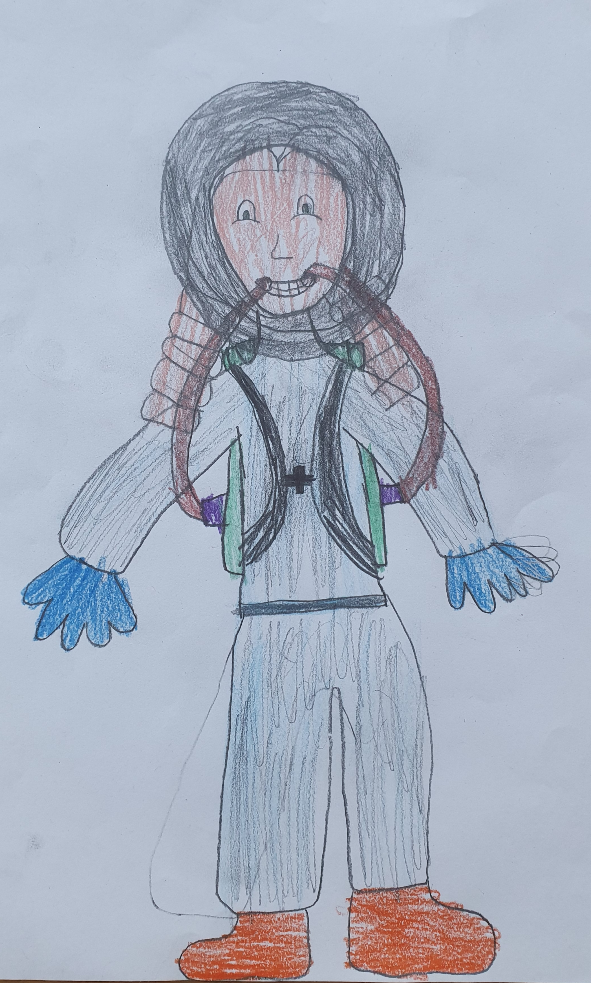
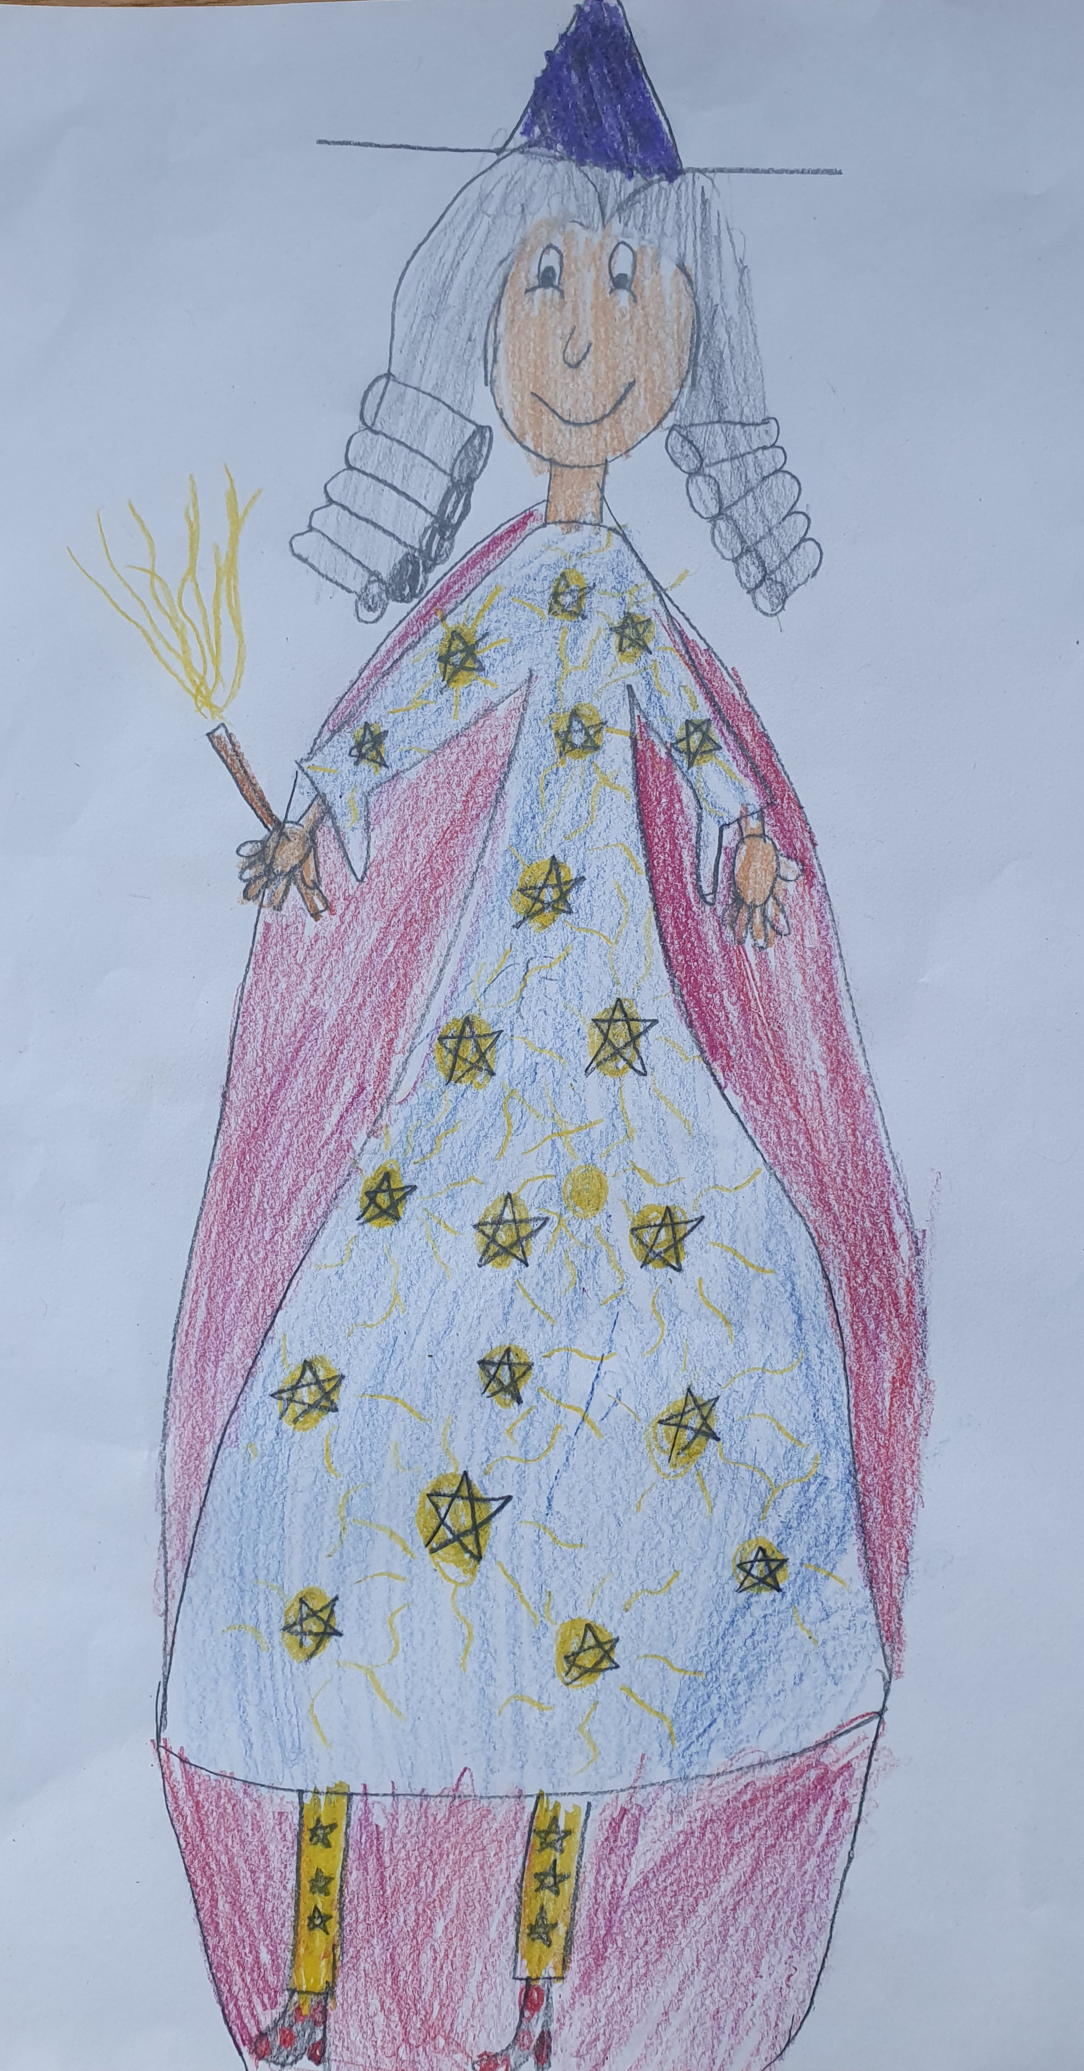
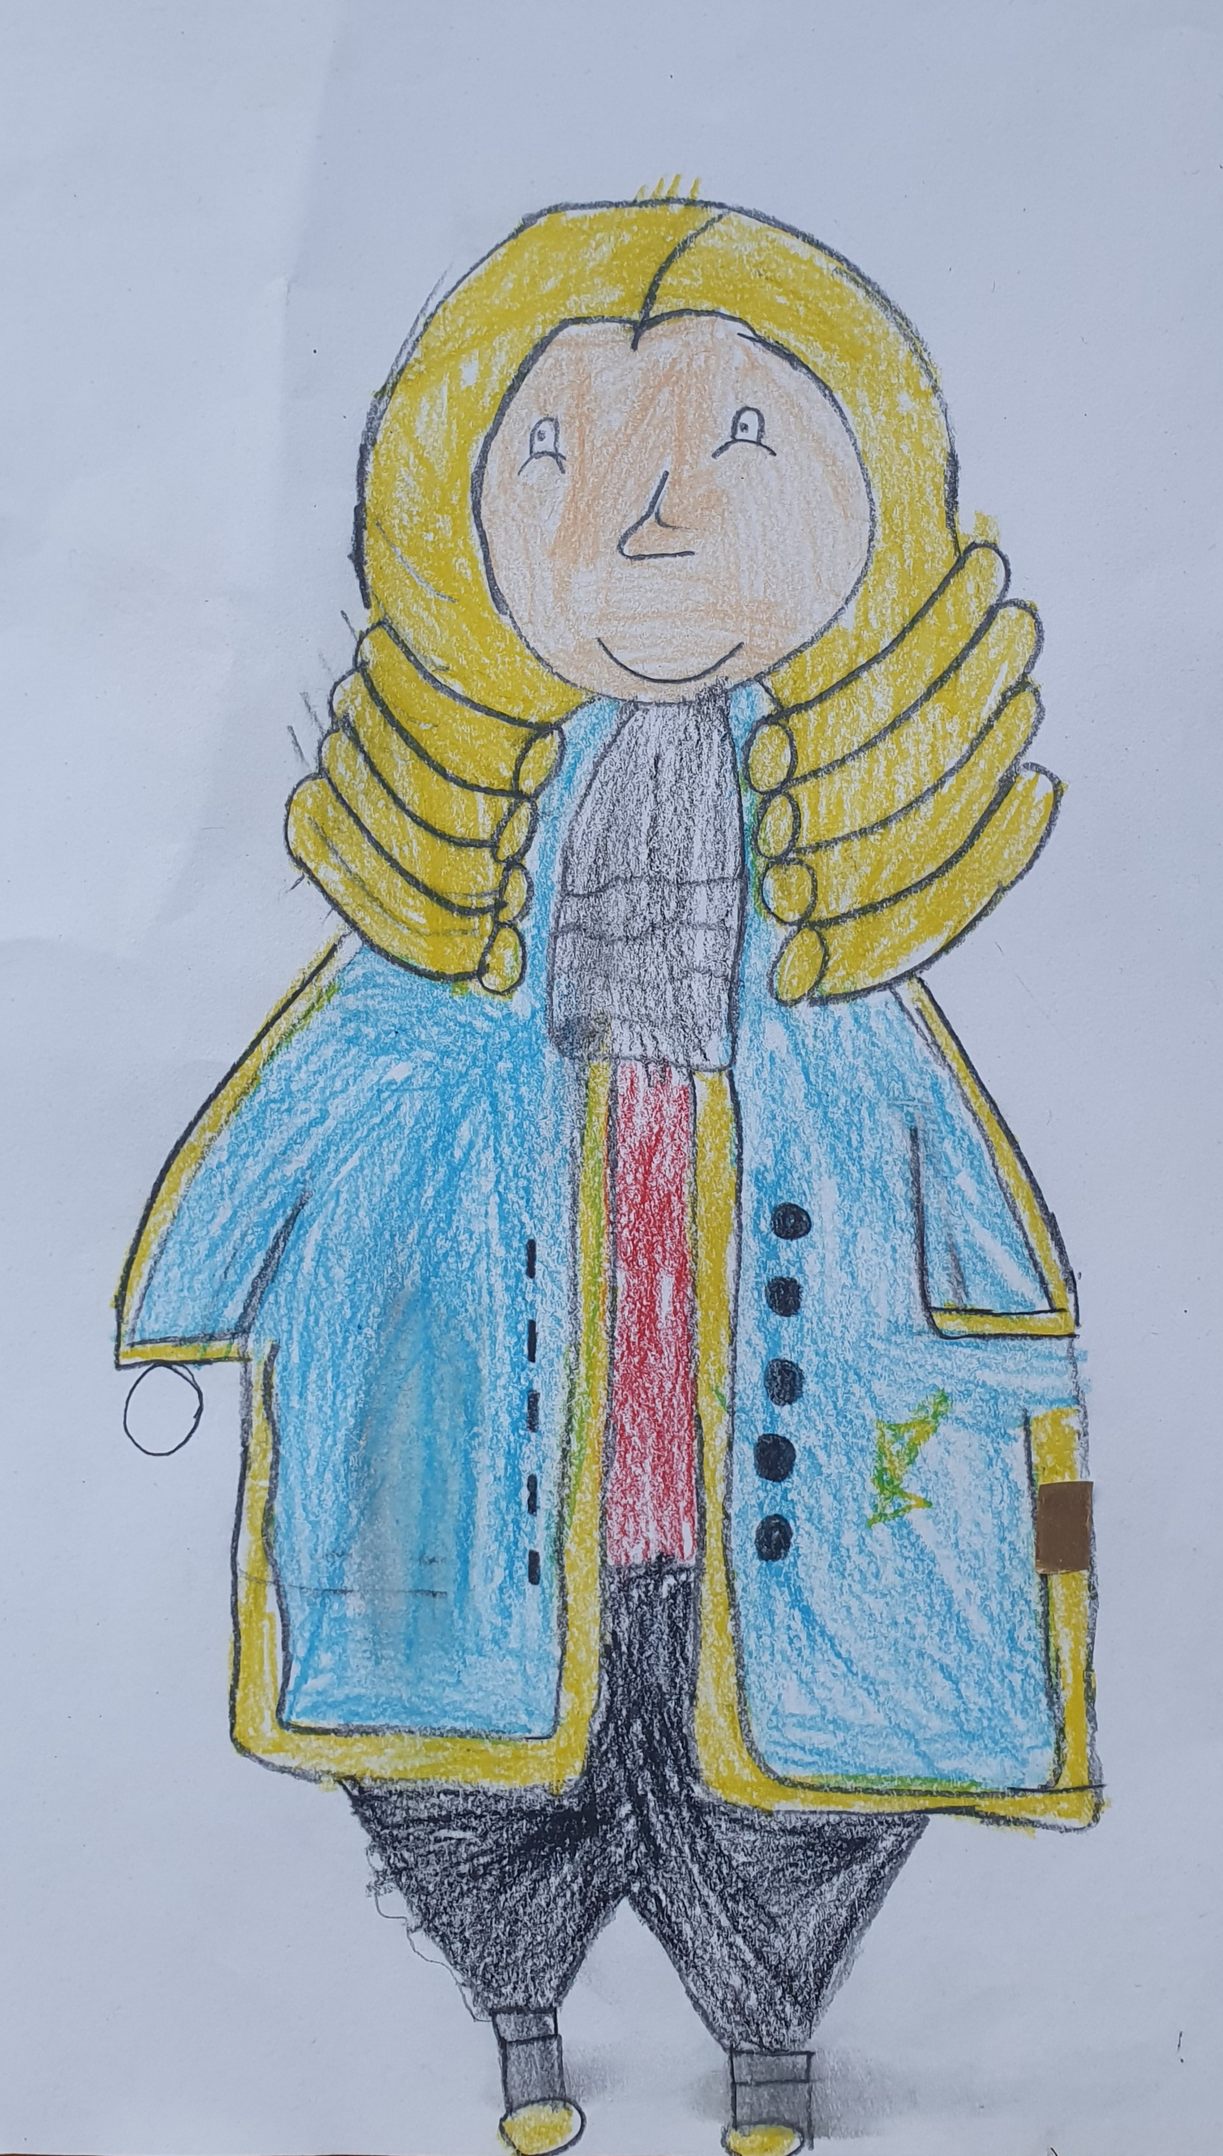
Ablauf
Gestaltung der Figuren
Die Figuren, die die Schülerinnen und Schüler für ihre Geschichte benötigen, werden von ihnen selbst gestaltet.
Zunächst werden Skizzen angefertigt. Im Anschluss können die Entwürfe gemeinsam betrachtet werden.
Die Kinder stellen sie vor und erläutern ihre Gedanken dabei.
zurück zur Übersicht

Slide 6
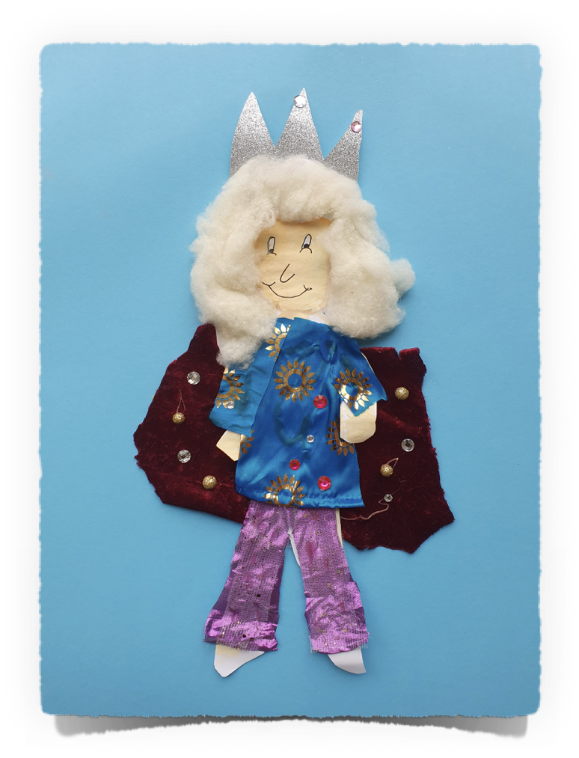
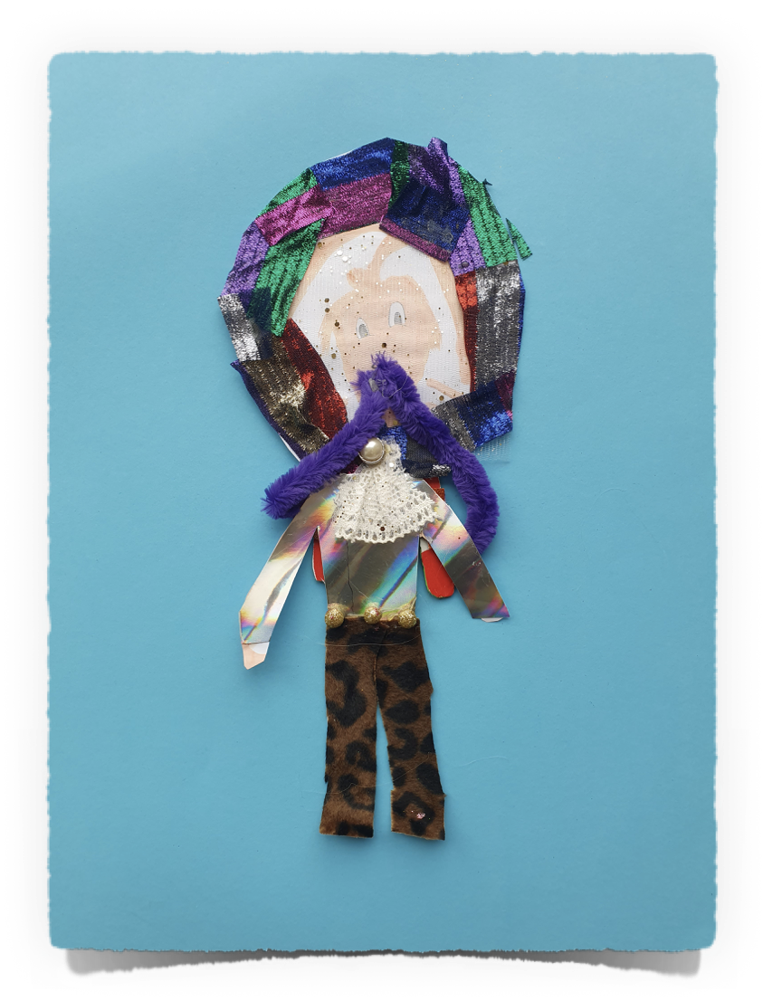
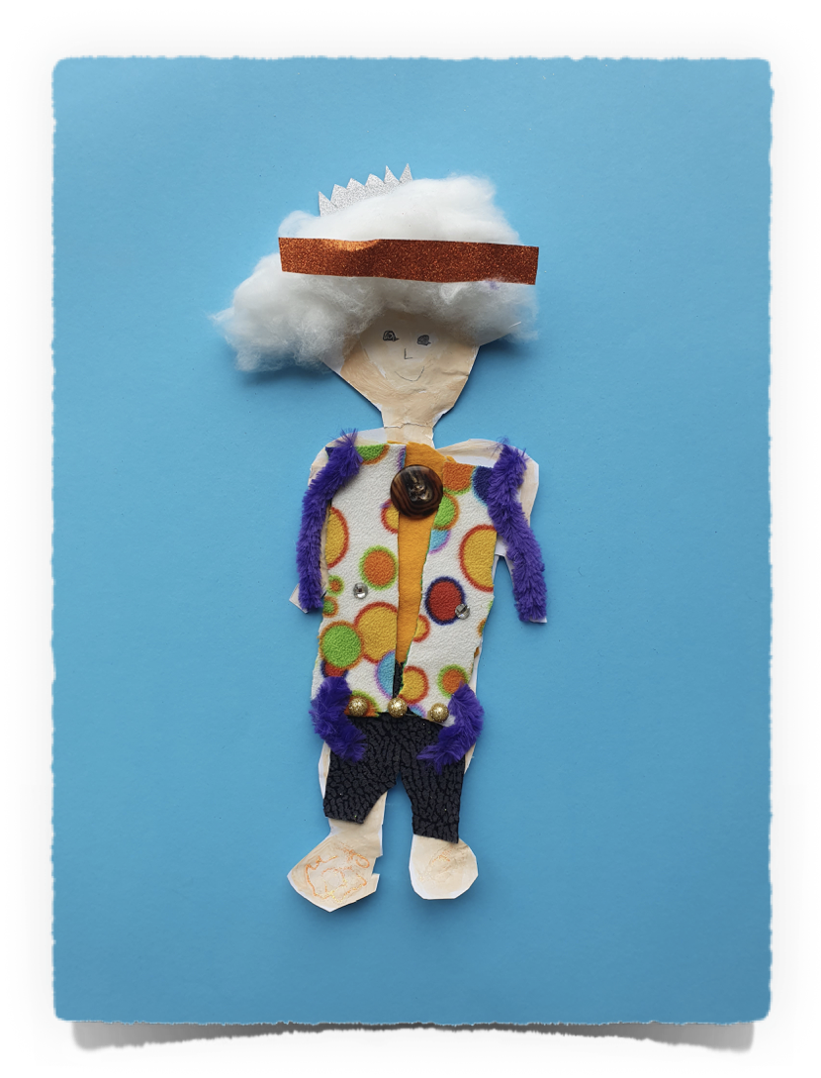
Ablauf
Gestaltung der Figuren
Nun folgt die Gestaltung der Figuren als Collage.
Auf einem Materialtisch, der von der Lehrkraft und den Schülerinnen und Schülern gemeinsam bestückt werden kann, finden sich Stoffe, Bänder, Knöpfe, Glitzerfolien usw. sowie Scheren und Kleber.
Die vielen Materialien fördern die Kreativität und inspirieren die Kinder zu ganz unterschiedlichen Figuren.
zurück zur Übersicht

Slide 7
Ablauf
Erstellung eines Storyboards
Um Geschichten gut erzählen zu können, benötigen die Lernenden genügend Zeit, um diese zu entwickeln.
Voraussetzung für das Gelingen ist neben Fantasie und einer interessanten Idee ein guter Bauplan. Dieser dient als Gerüst für das Erzählen, soll aber inhaltlich nicht einengen.
Die Medienarbeit beginnt bereits mit der Umsetzung der Textvorlage in ein Storyboard: Die Geschichte wird in einzelne Szenen eingeteilt. Es wird kurz notiert, was in dieser Szene passiert und welche Figuren vorkommen.
Die Schülerinnen und Schüler arbeiten dabei in Gruppen zusammen und unterstützen und ergänzen sich gegenseitig.
zurück zur Übersicht

Slide 8
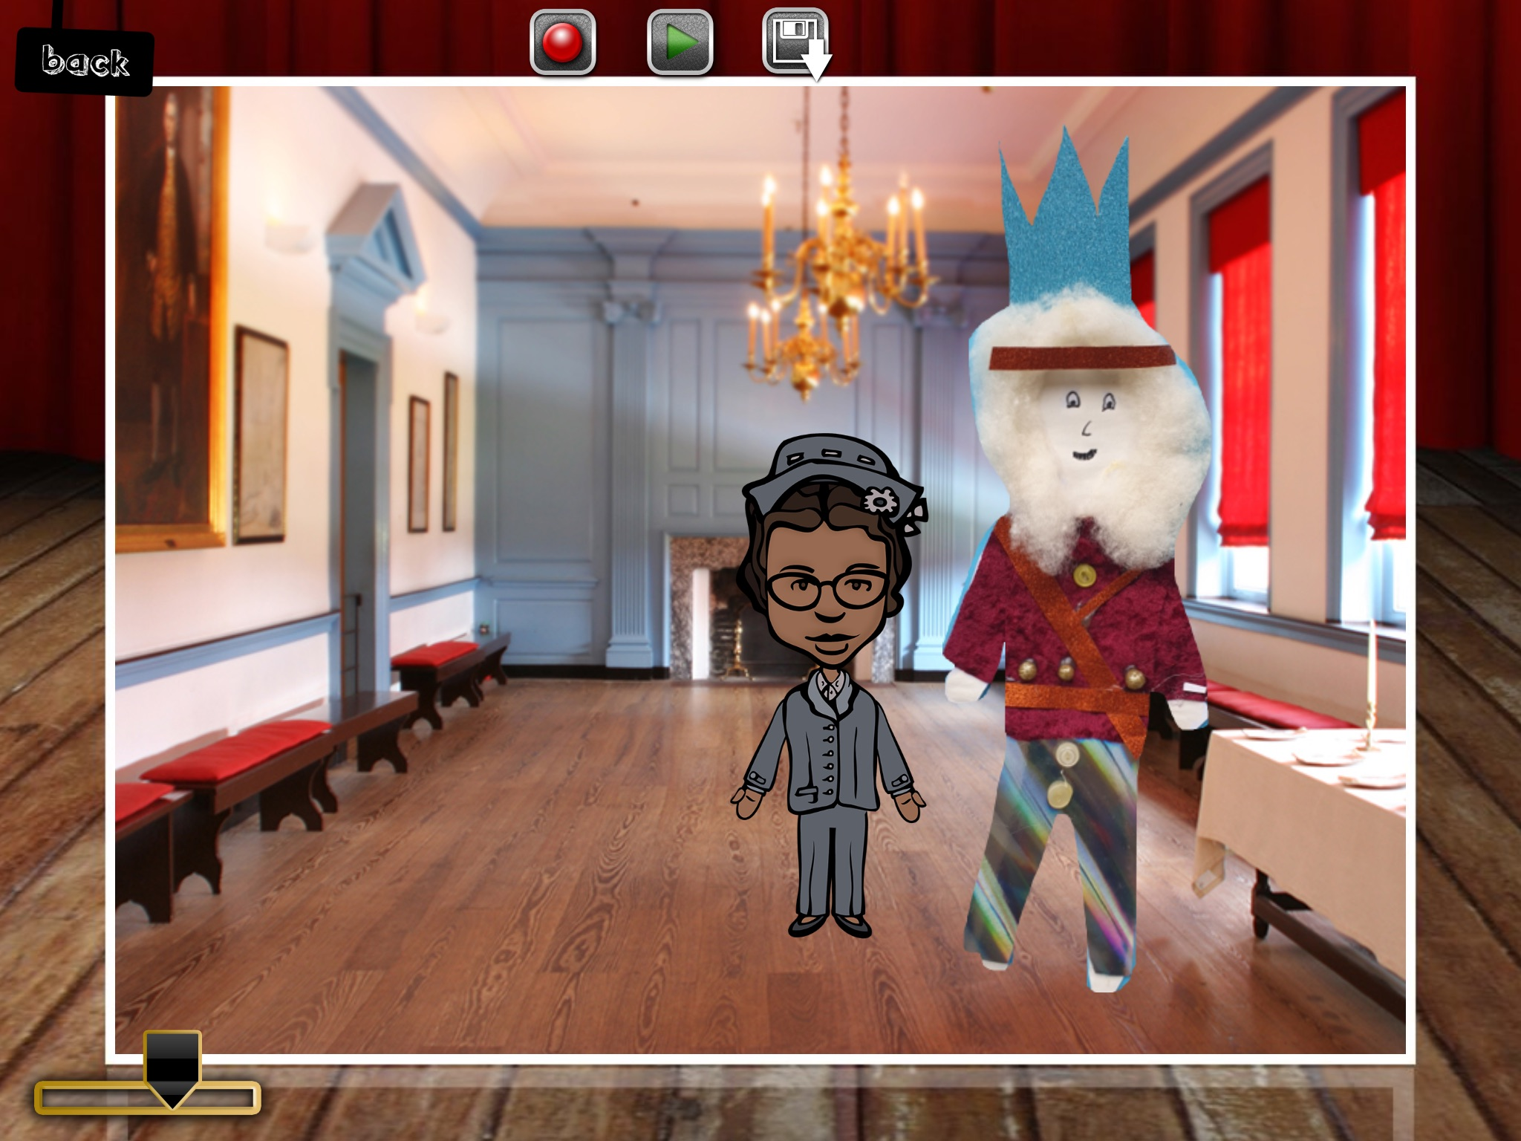
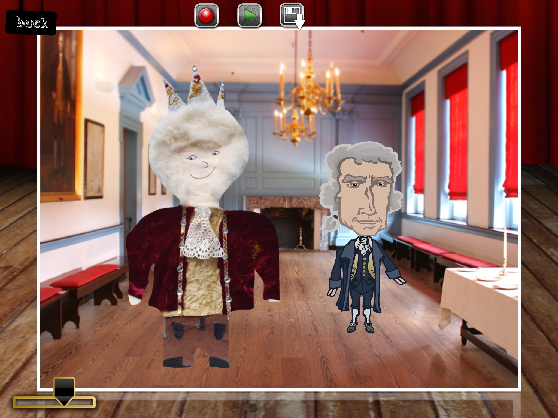
Ablauf
Aufnahme der Geschichte
Mittels einer App, mit der sich ein digitales Puppentheater erstellen lässt, können die Figuren nun zum Leben erweckt werden.
Vorab erklärt die Lehrkraft die wichtigsten Funktionen der App.
Es werden Fotos von den Figuren der Kinder gemacht, in die App importiert und zugeschnitten. Zusätzlich können auch Avatare aus dem Programm verwendet werden.
Die Avatare können vor ausgewählten Hintergründen bewegt, vergrößert und verkleinert werden.
Über die Audiofunktion kann die Geschichte parallel dazu aufgenommen werden.
zurück zur Übersicht

Slide 9
Ablauf
Aufnahme der Geschichte
Jedes Kind kann sich je nach individueller Lernausgangslage in die Arbeit in der Gruppe einbringen. Die Kinder können eine Rolle vor der Kamera oder als Sprecher übernehmen, aber auch im Hintergrund bleiben und Figuren bewegen. Die Lernenden entwicklen gemeinsam Dialoge und spielen diese mit ihren Figuren nach.
Nach der Aufnahme sichten sie diese. Sollten die Schülerinnen und Schüler nicht zufrieden sein, können sie diese noch einmal wiederholen. Es besteht auch die Möglichkeit, sich Feedback von einer anderen Kleingruppe oder der Lehrkraft einzuholen.
zurück zur Übersicht

Slide 10
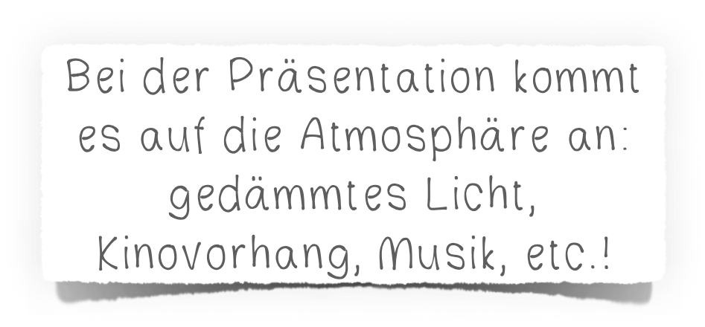
Ablauf
Präsentation der Geschichte
Zum Abschluss stellen die Kinder ihre Ergebnisse vor. Die Präsentation erfolgt in der Klasse.
Denkbar wäre auch eine Veröffentlichung vor größerem Publikum (anderen Klassen, Elternabend,..) oder auf der Schulhomepage.
Vor der Veröffentlichung muss eine Einverständniserklärung von den Erziehungsberechtigten beteiligter Kinder eingeholt werden.
zurück zur Übersicht

Slide 11
Konkretes Unterrichtsbeispiel
Sequenz: Wir erstellen ein digitales Puppentheater zum Märchen „Des Kaisers neue Kleider"
1. UE | Kennenlernen des Märchens „Des Kaisers neue Kleider“ Die Schülerinnen und Schüler lernen das Märchen durch eine freie Lehrererzählung kennen. Die Geschichte wird durch das Legen von Bildern und Gegenständen zu einem Bodenbild veranschaulicht.
2. UE | Gestaltung neuer Kleidung für den Kaiser – Materialplanung und Entwurf Die Schülerinnen und Schüler erhalten den Auftrag, neue Kleider für den Kaiser zu entwerfen. Dabei ist freigestellt, ob sich die Kleidung am höfischen Stil orientiert oder der Fantasie freien Lauf gelassen wird und der Kaiser beispielsweise ein neues Zauberkostüm erhält. Materialien, mit denen das Kostüm collagiert werden kann, werden von der Lehrkraft und gegebenenfalls auch von den Kindern bereitgestellt. Die Schülerinnen und Schüler fertigen zunächst einen Entwurf an. Dabei beziehen sie auch Überlegungen zu den Materialien mit ein. Als Abschluss dieser Einheit werden die Skizzen präsentiert.
3. UE | Gestaltung neuer Kleidung für den Kaiser – Malen des Kaisers und Collagieren der Kleidung Die Schülerinnen und Schüler fertigen ihre Bilder formatfüllend auf einem DIN A3-Papier an. Zunächst zeichnen sie ihren Kaiser großformatig vor. Voraussetzung für das Gelingen ist, dass die Lernenden bereits mit dem Mischen von Hautfarbe und dem Malen von Gesichtern vertraut sind. Zum Collagieren der Kleidung für den Kaiser stehen den Schülerinnen und Schülern Scheren und Klebestifte zur Verfügung. Eine Heißklebepistole darf ebenfalls unter Aufsicht eines Erwachsenen bzw. mit Hilfe eines Erwachsenen verwendet werden. Die Kinder arbeiten nicht nur mit Stoffen, sie bringen auch Glitzersteine, Folien, Knöpfe und sonstigen Bänder mit, die allen zur Verfügung stehen.
zurück zur Übersicht

Slide 12
Konkretes Unterrichtsbeispiel
Sequenz: Wir erstellen ein digitales Puppentheater zum Märchen „Des Kaisers neue Kleider“
4. UE | Einführung in die App zur Erstellung eines digitalen Puppentheaters Die Lehrkraft demonstriert die wichtigsten Funktionen der App. Die Schülerinnen und Schüler erhalten Gelegenheit, diese auszuprobieren.
5. UE | Aufnahme des digitalen Puppentheaters Für die Aufnahme arbeiten die Schülerinnen und Schüler im Team. Zusammen entwickeln sie einen kleinen Dialog zwischen dem Schöpfer der neuen Kleidung und dem Kaiser. Festgehalten wird dies in einem Storyboard. Beim Aufnehmen der Geschichte gibt es verschiedene Rollen: zwei Kinder sprechen die beiden Akteure, ein drittes Kind bedient den Aufnahmeknopf des Tablets und ein viertes Kind übernimmt die Aufnahmeleitung, gibt also zum Beispiel das Start- und Stop-Zeichen für die Aufnahme. Anschließend wird gewechselt, so dass jedes Kind einmal an jede Position kommt. Nach der Aufnahme wird diese gesichtet und gegebenenfalls wiederholt.
6. UE | Präsentation Die Schülerinnen und Schüler präsentieren ihre Ergebnisse vor der Klasse oder einem größeren Publikum.
zurück zur Übersicht

